Slide 1
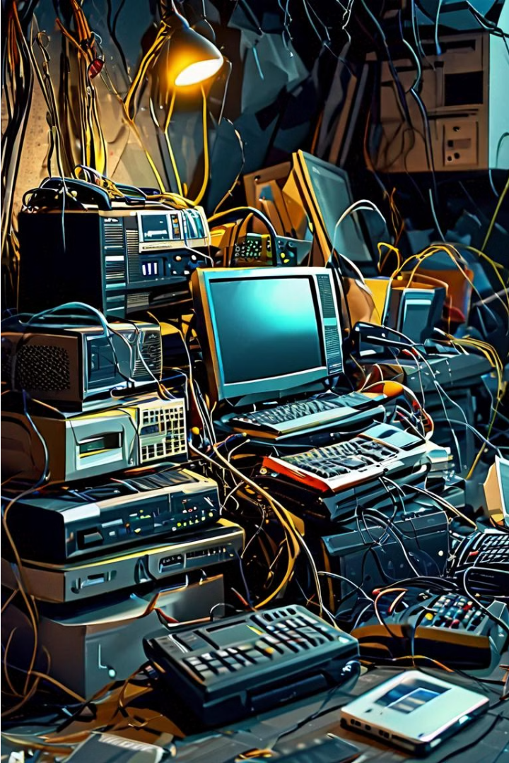

Descobrindo o Lixo Eletrônico
Olá amiguinhos! Vocês sabiam que existem coisas eletrônicas que podem se transformar em lixo? É verdade! Chamamos esse lixo de lixo eletrônico ou e-waste. São coisas como celulares, computadores e outros aparelhos que não funcionam mais.

Slide 2
O que é Lixo Eletrônico?
Lixo eletrônico compreende uma variedade de itens, como computadores, televisões, celulares, geladeiras, máquinas de lavar, e outros equipamentos eletrônicos que se tornaram obsoletos ou deixaram de funcionar. Esses dispositivos contêm materiais valiosos, mas também podem conter substâncias tóxicas que precisam de descarte adequado.

Slide 3
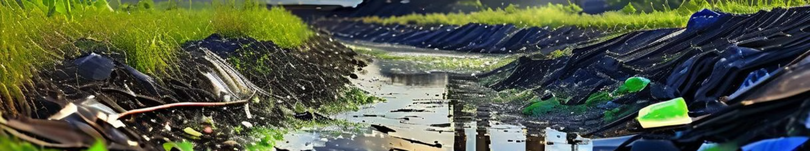
Impactos Ambientais do Lixo Eletrônico
1
Poluição
2
Esgotamento de Recursos
3
Mudanças Climáticas
O lixo eletrônico pode contaminar o solo, a água e o ar com metais pesados, como chumbo, mercúrio e cádmio.
O descarte inadequado libera gases de efeito estufa, contribuindo para as mudanças climáticas.
A extração e o processamento de matérias-primas para fabricar novos produtos eletrônicos esgota recursos naturais limitados.

Slide 4
Riscos para a Saúde Humana
Contaminação
Trabalho Informal
Disposição Inadequada
O lixo eletrônico pode liberar substâncias tóxicas que se acumulam no corpo e causam danos à saúde, como problemas neurológicos e de fertilidade.
Crianças e adultos que trabalham informalmente na reciclagem de lixo eletrônico ficam expostos a riscos graves, como inalação de fumaça tóxica.
O descarte incorreto do lixo eletrônico em aterros e incineradores pode liberar substâncias nocivas no ar, água e solo.

Slide 5
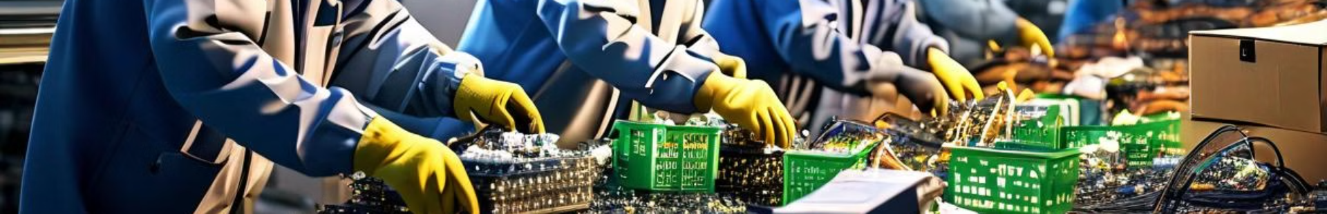
Desafios na Gestão do Lixo Eletrônico
Coleta Ineficiente
1
Muitos países enfrentam dificuldades para coletar e transportar todo o lixo eletrônico gerado de forma eficiente.
2
Infraestrutura Inadequada
Faltam instalações de reciclagem e tratamento adequados para processar o lixo eletrônico de maneira segura e sustentável.
Falta de Conscientização
3
Há uma lacuna de conhecimento entre a população sobre a importância de descartar corretamente o lixo eletrônico.

Slide 6




Soluções e Boas Práticas
Reciclagem
Reutilização
Educação
Legislação
Reciclar os componentes do lixo eletrônico de maneira segura e sustentável é fundamental para reduzir o impacto ambiental.
Dar uma segunda vida aos equipamentos eletrônicos através da reparação e revenda é uma solução eficaz.
Conscientizar a população sobre a importância de descartar corretamente o lixo eletrônico é essencial.
Políticas públicas e regulamentações podem incentivar a reciclagem e a responsabilidade estendida dos fabricantes.

Slide 7
O Papel de Cada Um de Nós
Consumo Consciente
Descarte Responsável
Evite comprar novos produtos eletrônicos desnecessariamente e dê preferência a opções mais duráveis.
Busque locais adequados para descartar seu lixo eletrônico, como pontos de coleta ou programas de reciclagem.
Reutilização e Reparo
Engajamento Comunitário
Sempre que possível, doe, venda ou repare seus equipamentos eletrônicos antes de descartá-los.
Apoie iniciativas locais de coleta e reciclagem de lixo eletrônico e conscientize sua comunidade.

Slide 8
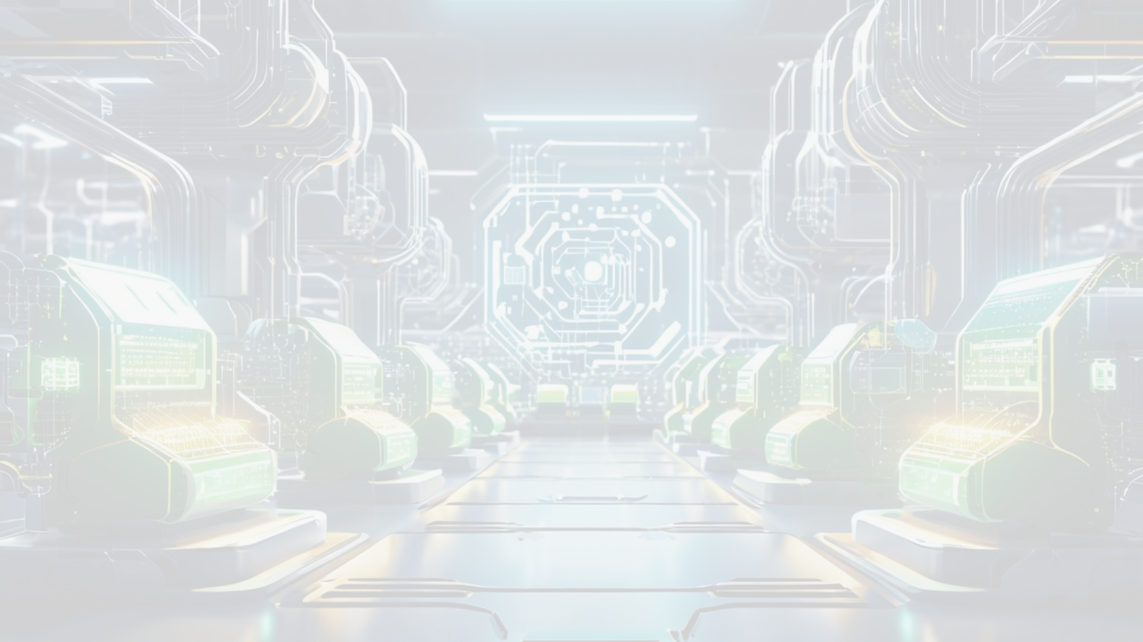



O Futuro do Lixo Eletrônico
Inovação Tecnológica
Economia Circular
Responsabilidade Estendida
Novos processos e tecnologias de reciclagem tornarão a gestão do lixo eletrônico mais eficiente e sustentável.
O desenvolvimento de modelos de negócios circulares incentivará a reutilização e a reciclagem de equipamentos eletrônicos.
Fabricantes serão cada vez mais responsabilizados pelo ciclo de vida completo de seus produtos.

